Slide 1
Velkommen til gruppetime i IN1000 ☺
20. januar 2021
Jessie Yue Guan & Veronica Norum Hofsøy

Slide 2
Planen for i dag
Bli kjent med hverandre
Praktisk informasjon
Faglig gjennomgang
Notes:
Ikke bli stresset hvis dere føler dere litt overveldet av all informasjonen
Det er helt normalt og dere vil bli vant til det og få kontroll på ting etter hvert

Slide 3
Litt om oss :)
Jessie Yue Guan & Veronica Norum Hofsøy
Fact or fiction? Gjett!
yuegu@uio.no & veroninh@uio.no

Slide 4
Litt om dere :)
Svar på alle disse spørsmålene:
Hva heter du?
Hvor gammel er du?
Hvilket studie går du?
Hva gjorde du før studiestart?
Spar på ett av disse spørsmålene:
Hva bruker du fritiden din til?
Hva er favorittretten din?
Hvor har du mest lyst til å reise?
Har du sett på noen interessante tv serier i det siste?

Slide 5
Seminartime & labtime
Felles undervisning eller individuell hjelp
Si fra hvis dere har noen ønsker
Ikke obligatorisk oppmøte, men sterkt anbefalt!!!
Notes:
Det er seminartimer på onsdager 12-14
Felles undervisning og faglig gjennomgang
Det er labtimer på torsdager 10-12
Individuell hjelp til obligatoriske innleveringer
Det blir foreløpig digitale live-møter på Zoom

Slide 6
Emnesiden og semestersiden
Emnesiden: Generell info om kurset
https://www.uio.no/studier/emner/matnat/ifi/IN1000/
Semestersiden: Spesifikt for dette semesteret
https://www.uio.no/studier/emner/matnat/ifi/IN1000/v21/
Sjekk semestersiden ofte! Her kommer det viktig informasjon!

Slide 7
Obligatoriske innleveringer
Obligatoriske innleveringer
https://www.uio.no/studier/emner/matnat/ifi/IN1000/v21/obliger/
Oblig 1 til 6
  Cirka 1 ukes frist
  Kan ikke utsettes pga. sykdom
  Kan ikke få nytt forsøk
  Må få 19 av 29 poeng for å bestå
  Frivillig dette semesteret pga. covid19
Oblig 7 og 8
  Cirka 2 ukers frist
  Kan utsettes pga. sykdom
  Kan muligens få nytt forsøk
  Må få godkjent på begge
Notes:
Som regel bruker vi bare forkortelsen obliger
Gjør dem gjerne allikevel for verdifull tilbakemelding
De utgjør minstekravet for å bestå faget og henge med
Faget kan være lett i begynnelsen men sørg for å ikke falle av
Viktig å ikke ha noen hull/misforståelser i grunnmuren

Slide 8
Devilry: Obligatoriske innleveringer
Devilry
https://devilry.ifi.uio.no/
Lever så mange ganger du vil før fristen, retteren ser kun på den siste innleveringen
Det er bedre å få 2/5 poeng for en ikke-helt-ferdig innlevering enn 0/5 poeng for ingenting!
Notes:
Bare sørg for at dere ikke endrer på filnavnene
I så fall må du sørge for at rekkefølgen kommer tydelig fram
Altså hvilken fil som er den nyeste som vi skal se på

Slide 9
Inspera: Eksamen
Inspera
https://www.uio.no/studier/emner/matnat/ifi/IN1000/v21/eksamen/index.html
En prøveeksamen vil bli lagt ut i forvei med mulighet for å svare i eksamensperioden

Slide 10
Forkurs og kart over bygget
Forkurs
https://uio.instructure.com/courses/22238
Kart over bygget
http://magnusli.no/ifirooms/
Notes:
Bildene funker ikke, men det skal være mulig å følge teksten for det
Den går igjennom ting veldig nøye, og ikke alt er nødvendig å kunne/gjøre

Slide 11
Studieadministrasjonen
Studieveiledning
Permisjon & deltidsstudier
Utveksling
Masteropptak
Tilrettelagt eksamen
Ikke levert oblig før fristen
Sitter i 4. etg i bygg B
Åpen man-fre ca. kl 9-10 og 12-15

Slide 12
Termvakt
Adgang til bygget
Bruk av printere
Nedlastning av programmer
Førstelinje IT-support
Sitter i 1. etg ved kantina
Åpen man-fre kl 8-18

Slide 13
UiO-mailen og videresending
UiO-mailen
https://mail.uio.no
Automatisk videresending til en annen e-postkonto
https://support.office.com/nb-no/article/bruke-regler-til-%C3%A5-videresende-meldinger-automatisk-45aa9664-4911-4f96-9663-ece42816d746
Sjekk UiO-mailen ofte! Her kommer det også viktig informasjon!

Slide 14
MineStudier og kalenderoppsett
MineStudier
https://minestudier.uio.no/
Automatiske oppdatering av forelesninger til en annen kalender
https://www.uio.no/tjenester/it/utdanning/minestudier/hjelp/abonnere.html
Notes:
Avhengig av at foreleser faktisk oppdaterer MineStudier

Slide 15
Trix-oppgaver: Frivillige oppgaver
Trix-oppgaver
https://trix.ifi.uio.no/course/8
Ikke alle oppgaver har løsningsforslag
Du kan filtrere oppgavene basert på uke og tema

Slide 16
MatterMost: Stille og svare på spørsmål
MatterMost
https://www.uio.no/studier/emner/matnat/ifi/IN1000/h20/praktisk-informasjon/mattermost.html
IKKE PUBLISER OBLIG-KODE!!!
Notes:
Nettversjonen fungerer ikke, bare last det ned

Slide 17
Spørsmål?
Ikke vær redd for å spørre, det finnes ingen dumme spørsmål! ☺

Slide 18
Programmer, filer, mapper (generelt)
Datamaskiner inneholder ulike programmer
  Tekstbehandlingsprogrammer/ Tekstredigeringsprogrammer/ Skriveprogrammer
    For eksempel: Notepad, Word, OneNote, Atom (ish), Sublime (ish), osv.
  Filbehandlingsprogram/ Filorganiseringsprogram
    For eksempel: File Explorer/Filutforsker (Windows), Finder (MAC), osv.
Programmene kan deles inn i ulike kategorier
  Kommandolinje
    For eksempel: PowerShell (Windows), Command Prompt/Ledetekst (Windows), Terminal (MAC), Shell (Linux)
  Nettlesere
    For eksempel: Internet Explorer, FireFox, Google Chrome, Safari, Microsoft Edge, Opera, osv.

Slide 19

Programmer, filer, mapper (generelt)
Programmene består av filer og mapper
  Filer kan sees på som innhold
    Kan ha forskjellige navn og filtyper
    Refereres til ved hjelp av filnavn.filtype
  Noen eksempler på filyper er…
    Bilder: jpg, png, gif, osv.
    Lyd: mp3, wav, wma, osv.
    Video: mp4, svf, mpv, osv.
    Tekst: txt, docx, py, osv.
  Mapper kan sees på som esker
    Kan ha mange mapper/esker inni hverandre
    Har en hierarkisk struktur, se bilde på neste slide

Slide 20
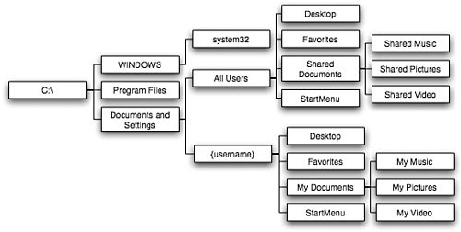
Programmer, filer, mapper (generelt)

Slide 21
Programmer, filer, mapper (dette kurset)
Dere skal ved hjelp av tekstbehandlingsprogrammet Atom og programmeringsspråket Python lage deres egne programmer som består av py-filer.
Disse programmene skal oppnå et eller flere mål og løse et eller flere problemer og kan kjøres/testes/brukes ved hjelp av en Terminal.

Slide 22
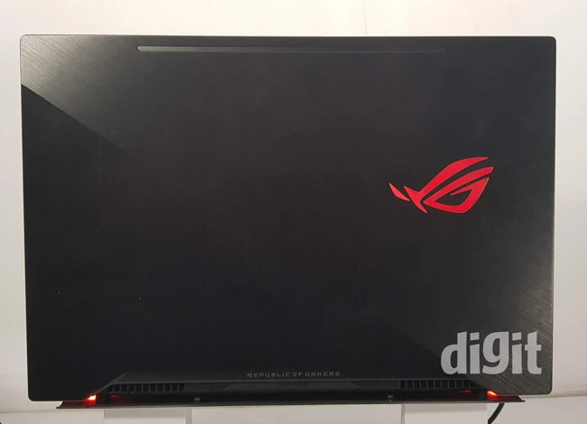
Terminalen

Slide 23
Terminalen
Det er her du kjører/tester/bruker programmene dine, men du får ikke skrevet dem
Her må du tenke som en gjennomsnittlig bruker av programmet (Ola Nordmann, 83 år)
Hva er formålet til programmet? Tydelige instrukser? Logiske tilbakemeldinger?
Terminal på Mac og Linux, Ledetekst eller Command Prompt eller PowerShell på Windows

Slide 24
Terminalen - Mapper
Vise hvilken mappe du er i
  Windows: cd
  Mac: pwd
Vise innholdet til mappen du er i
  Windows: dir
  Mac: ls
Gå ned til en bestemt mappe
  Windows: cd {mappe1\mappe2\mappe3}
  Mac: cd {mappe1/mappe2/mappe3}
Gå opp en mappe
  Windows: cd ..
  Mac: cd ..
Notes:
Terminalen primitiv versjon av File Explorer/Filutforsker (Windows) og Finder (Mac)
Vær nøye med store og små bokstaver, mellomrom, og andre tegn

Slide 25
Terminalen - Python
Kjør Python
  Windows: python
  Mac: python
Avlutt Python
  Windows: quit()
  Mac: quit()
Kjøre et Python program
  Windows: python {filnavn.py}
  Mac: python {filnavn.py}
Avbryte et Python program
  Windows: [Ctrl + c]
  Mac: [Ctrl + c]
Notes:
Sørg for at du er i nøyaktig samme mappe som filen
Samme mappenavn er ikke nok
Det må være samme lokasjon også

Slide 26
Terminalen - Snarveier
Fyll ut teksten automatisk
  Windows: [↹]
  Mac: [↹]
Tøm terminalen
  Windows: cls
  Mac: clear
Bla oppover tidligere kommandoer:
  Windows: [↑]
  Mac: [↑]
Bla nedover tidligere kommandoer:
  Windows: [↓]
  Mac: [↓]

Slide 27
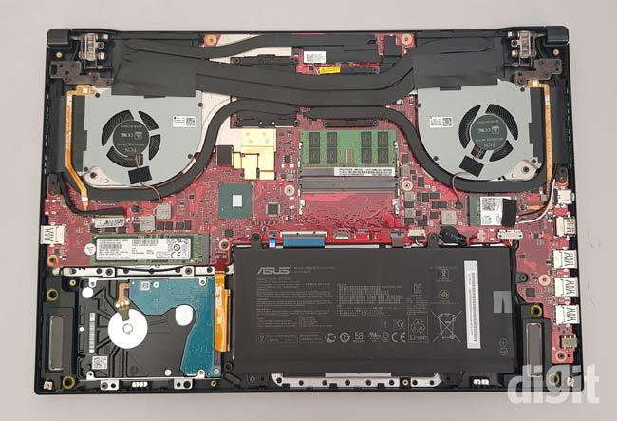
Editoren

Slide 28
Atom
Det er her du skriver programmene dine, men du får ikke kjørt/testet/brukt dem
Her må du tenke som en profesjonell programmerer (Bill Gates, 65 år)
Har du gode variabelnavn? Er koden enkel, ryddig, og forståelig?
Husk hvilken mappe du befinner deg i og husk å lagre filen før du kjører den!!!

Slide 29
Atom
Tip 1: Sørg for at «Show Welcome Guide when opening Atom» IKKE ER avhuket
Tip 2: Velg «No, do not send my usage data» hvis du er usikker
Tip 3: Velg «No, never» på «Register as default atom:// URI handler?» hvis du er usikker

Slide 30
Atom
Tip 4: File -> Settings -> Editor -> Sørg for at «Scroll Past End», «Show Indent Guide» og «Soft Wrap» alle ER avhuket
Tip 5: File -> Settings -> Packages -> autocomplete-plus -> Settings -> Sørg for at «Keymap for Confirming a Suggestion» er satt til «tab and enter»
Tip 6: File -> Settings -> Packages -> wrap-guide -> Settings -> Sørg for at «Enabled» IKKE ER avhuket

Slide 31
Programmeringstips
Vær veldig nøye når du skriver kode, datamaskiner kan dessverre ikke lese tankene våres
Prøv å forstå hver eneste linje med kode, hvorfor ting fungerer, og hvorfor ting ikke fungerer
Ikke vær redd for å feile, eksperimenter systematisk, prøv alle mulige kombinasjoner
Fokuser på unntakene, lurespørsmålene, de sjeldne og rare men viktige tilfellene
Bruk alle ressurser! Forelesninger, gruppetimer, pensumboka, og mye mer

Slide 32
Programmeringstips
Hvis du ikke skjønner en forklaring fra forelesningen, prøv å søke litt rundt på nettet
Hvis du har stått fast veldig lenge, ta en pause, så ser du ofte hva som er løsningen
Finn noen å studere med, det øker motivasjon og du får med deg informasjon
Jeg forstår konseptene men aner ikke hva jeg skal skrive? Fokuser på praksis/syntaks
Jeg vet hva jeg skal skrive men aner ikke hvorfor det ikke funker? Fokuser på teori/semantikk
Notes:
Dere kan søke på forklaringer men ikke klipp og lim kode!!!
Syntaks: De spesifikke tegnene du skriver når du koder, for eksempel x = 2
Semantikk: De abstrakte konseptene de representerer, for eksempel vi lager en variabel x og gir den verdien 2

Slide 33
Spørsmål?
Ikke vær redd for å spørre, det finnes ingen dumme spørsmål! ☺

Slide 34

Variabler

Slide 35
Variabler - Data
En måte å lagre data på
En boks med et navn og et innhold
Innholdet kan bestå av en eller flere verdier
Til å begynne med skal vi kun se på enkeltverdier
Det finnes fire grunnleggende verdityper i Python
For eksempel:
  navn = "Ola"
  svaret = 42
  grader = 37.5
  utsolgt = True
Notes:
Unngå æøå i variabelnavn (og filnavn og mappenavn)

Slide 36
Datatyper - String
Forkortes ofte som "str"
Tekst (strenger)
Kan bestå av bokstaver, tall, eller tegn
NB!!! Bruk ' ' eller " " eller """ """
For eksempel:
  b = "k"
  tegn = "!"
  setning = "Hei på deg!"
  sporsmaal = "Er du 18 år gammel?"
  tilfeldig_generert_passord = "sWo32)/#"
Notes:
Her er også noen eksempler på gode og dårlige variabelnavn

Slide 37
Datatyper - Integer
Forkortes ofte som "int"
Heltall
Kan være positiv eller negativ
For eksempel:
  x = -18364
  mitt_tall = -8
  alder = 25
  antall_paa_lager = 19274965358
Notes:
Her er også noen eksempler på gode og dårlige variabelnavn

Slide 38
Datatyper - Floating point
Forkortes ofte som "float"
Desimaltall (flyttall)
Kan være positiv eller negativ
NB!!! Bruk . og ikke ,
For eksempel:
  r = -0.027345759
  ditt_tall = 3.14
  konto = -1826.38
  rekordtid_for_100_meteren = 9. 6384634
Notes:
Her er også noen eksempler på gode og dårlige variabelnavn

Slide 39
Datatyper - Boolean
Forkortes ofte som "bool"
ENTEN True (1, ja, på, riktig)
ELLER False (0, nei, av, feil)
Tenk på det som en lysbryter
Vanlig å glemme! Viktig å huske!
For eksempel:
  n = False
  godkjent = True
  myndig = False
  er_over_150_cm_hoy = True
Notes:
Her er også noen eksempler på gode og dårlige variabelnavn

Slide 40
Variabler – Oppretting og endring
Vi oppretter en variabel ved å velge et navn, skrive et likhetstegn, og velge en verdi
  For eksempel: tall = 2
Vi sier da at vi tilordner verdien 2 til variabelen tall
Vi kan senere endre denne verdien ved å skrive det samme, men velge en ny verdi
  For eksempel: tall = 4
Vi sier da at vi endrer variabelen tall til å ha verdien 4

Slide 41
Datatyper – Sjekking og endring
Python er et svakt typet programmeringsspråk
Det vil si at den er veldig fleksibel når det kommer til datatyper
Noe som betyr at i de fleste tilfeller klarer den å sjekke og endre datatype automatisk
Men det finnes unntak og da må programmereren sjekke og endre datatype manuelt

Slide 42
Datatyper – Sjekking og endring
Du kan sjekke datatypen til en variabel ved hjelp av type()
Du kan endre datatypen til en variabel ved hjelp av str(), int(), float(), og bool()
For eksempel:
  type(mitt_tall)
  str(-12.3684)
  int(249.583)
  float(100)
  bool(0)

Slide 43
Variabler – Oppretting og endring
x = 4
y = 7
x = y
y = x
print(x, y)
Vi oppretter en variabel med navn x og verdien 4
Vi oppretter en variabel med navn y og verdien 7
Vi setter x til å være lik y, slik at den endrer verdi fra 4 til 7, x er nå lik 7 (!!!)
Vi setter y til å være lik x, slik at den endrer verdi fra 7 til 7, y er nå lik 7
Vi printer x og y og får: 7 7
Notes:
Tegn variablene som bokser på tavla
Viktig å holde tunga rett i munnen!
Tenk over hvilken rekkefølge ting gjøres i
Verdier som ikke ligger lagret i en variabel forsvinner
Da må vi eventuelt skrive de på nytt for å få dem tilbake
Bruk alltid variabler og ikke verdier
Fleksibelt, nyttig, enklere å endre

Slide 44
Spørsmål?
Ikke vær redd for å spørre, det finnes ingen dumme spørsmål! ☺

Slide 45
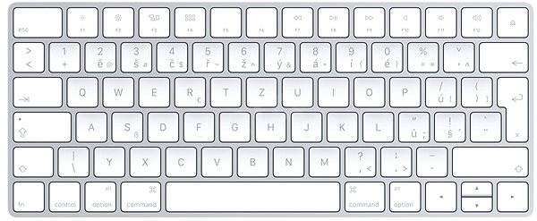
Input

Slide 46
Input
Hva om vi ikke vet hvilken verdi en variabel skal inneholde på forhånd?
Hva om vi vil la brukeren velge verdien?
Hvordan skal vi få tak i denne informasjonen?
Hvordan kan vi interagere med brukeren?
Vi kan bruke input() som lar brukeren skrive noe i terminalen og sende det til oss

Slide 47
Input
For eksempel: hoyde = input()
Funker, men vanskelig for brukeren å skjønne hva de skal gjøre
For eksempel: print("Hvor høy er du i cm?")
hoyde = input()
Bedre, nå har vi gode instrukser til brukeren
For eksempel: hoyde = input("Hvor høy er du i cm?")
Perfekt, nå har vi elegant kode også
Notes:
Input() vil alltid bli lagret som en string
Så du må konvertere den til en int eller float
Før du kan gjøre beregninger på de

Slide 48
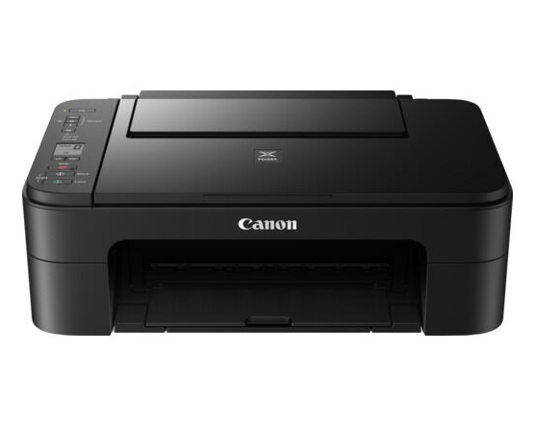
Output

Slide 49
Output/Print
Hva om vi vil gjøre noen beregninger eller behandlinger på verdier?
Hva om vi vil vise resultatet til brukeren?
Hvordan skal vi få vist fram denne informasjonen?
Hvordan kan vi interagere med brukeren?
Vi kan bruke print() som lar oss skrive noe i editoren og sende det til brukeren

Slide 50
Output/Print
For eksempel: print("Hei! Velkommen!")
Funker, men ikke veldig fleksibelt
For eksempel: print("Hei!")
print(navn)
print("Velkommen!")
Bedre, nå har vi gode tilbakemeldinger til brukeren
For eksempel: print("Hei", navn, "og velkommen!")
Perfekt, nå har vi elegant kode også

Slide 51
Hva om jeg vil printe " " inni en streng?
print(' "En setning som trenger anførselstegn" ')
print(""" "En setning som trenger anførselstegn" """)
print(" \"En setning som trenger anførselstegn\" ")
Alle alternativer fører til samme resultat:
"En setning som trenger anførselstegn"

Slide 52

Kommentarer

Slide 53
Kommentarer
#En kort kommentar som går over en linje
""" En lang kommentar som går over en blokk med tekst eller kode som inneholder massevis av informasjon derfor tar opp veldig mange linjer"""
NB!!! Tenk litt på hvordan man kan vite hva som er en kommentar og hva som er en streng
Gjør om kodelinjer eller kodeblokker til kommentarer for å teste dem ut uten å slette dem

Slide 54
Spørsmål?
Ikke vær redd for å spørre, det finnes ingen dumme spørsmål! ☺

